Slide 1

まちがいなく、今日も
品川の駅から少し歩いた、こぢんまりしたビルの一階に「品川心療内科」の看板が光っていた。道子はその前で、深く息を吸った。胸の奥で、言葉にならない焦りがざわつく。手のひらは汗でしっとりして、制服のスカートの生地を無意識に指先でつまんでしまう。
心療内科 × 成長の物語
強迫性障害との向き合い方

Slide 2
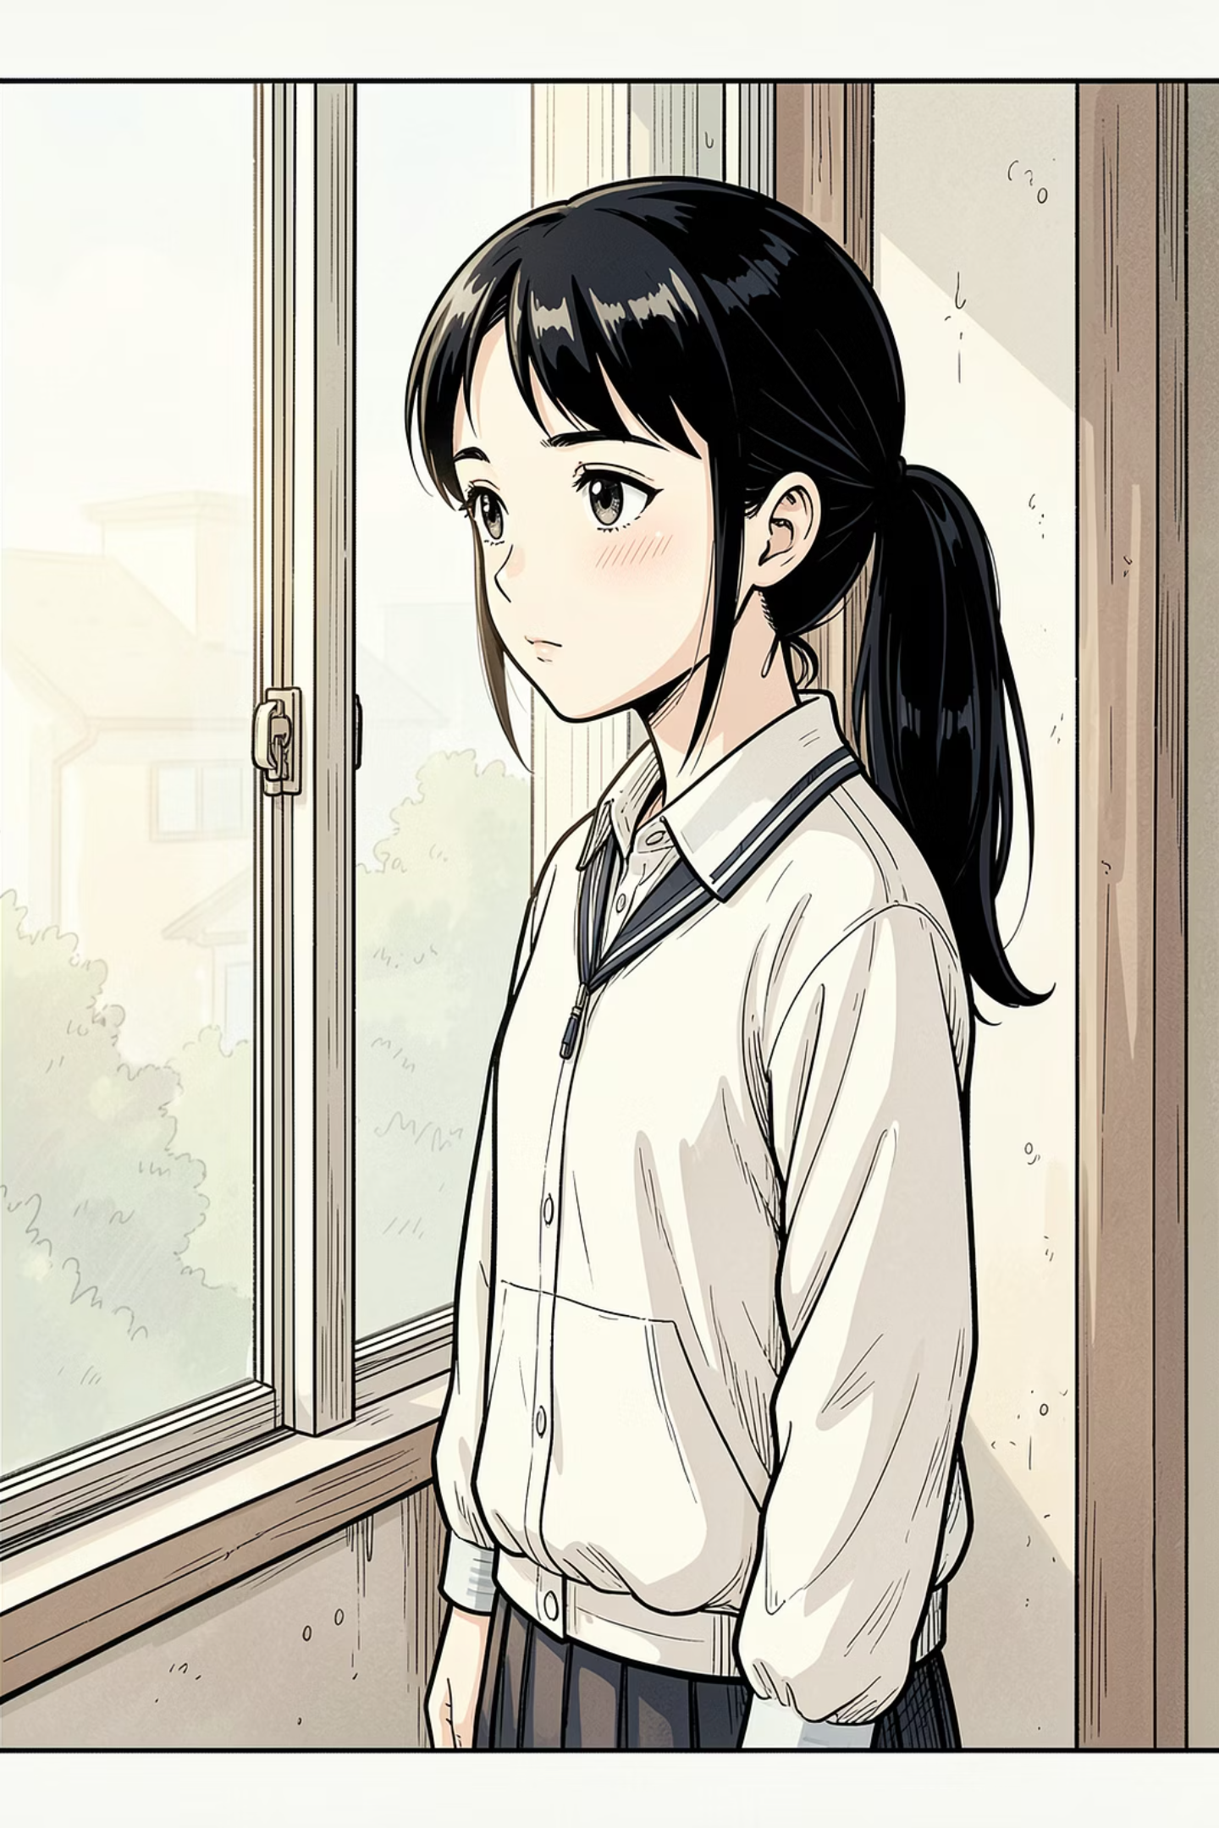
小林道子という少女
外から見える道子
内側で起きていること
細身で、黒髪をきちんと結んだ中学生。いつもまっすぐな目をしている。几帳面で、成績もよく、先生からの信頼も厚い。クラスでは「しっかり者」として通っている。制服の襟元はいつもきれいに整えられ、鞄の中は整理されている。
視線だけが、落ち着かない。心の中は「確認していないと、だめだ」という命令で満たされている。朝、戸締まり。電気。宿題。家族の名前を呼んだか。思い出そうとするほど、逆に霧の中へ引きずり込まれていく。終わりのないループが、道子の日常を静かに蝕んでいた。
それは意志の弱さではなかった。性格の欠陥でもなかった。ただ、脳が「安全」を求めすぎて、過剰に警報を鳴らし続けていただけだった。

Slide 3
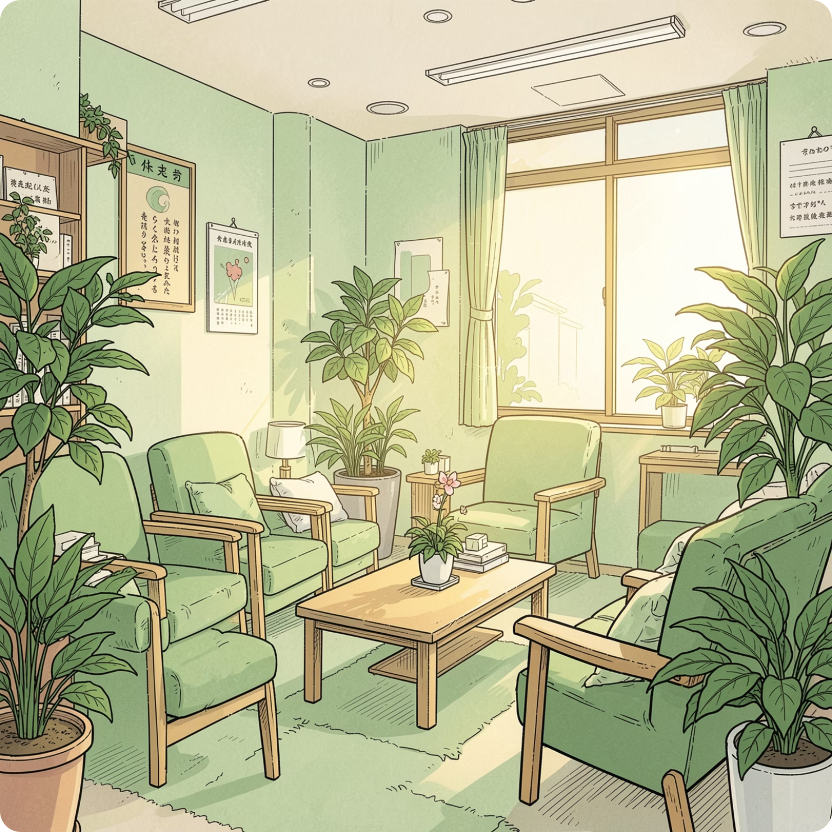
診察室へ
受付の風景
「初診です。小林道子です」
受付の女性がにこりと笑う。道子は声が震えそうになるのを必死に抑え、カバンの中の紹介状を取り出した。受付票の名前を記入する指が、少しだけ忙しなく動く。
待合室の椅子に座ると、目の前の壁にかけられた時計の秒針が妙にうるさく感じられた。秒ごとに「次は何を確認するべき？」という考えが押し寄せる。道子は唇をきゅっと結び、両手を膝の上に重ねた。
先生との対話
「今日はどうして来たの？ ゆっくりで大丈夫よ」
診察室に呼ばれた道子に、先生は穏やかに言った。白衣の袖口がきちんとしていて、声も急がせない。
「何度も確認しないと、怖くて……。電気が消えてないとか、鍵が閉まってないとか。確かめてるのに、また不安が戻ってくるんです」
道子はその「戻ってくる」という感覚だけを言葉にできた。嘘のない本音だった。

Slide 4

強迫性障害という名前
先生は小さく頷き、メモを取る。そして、道子にゆっくりと語り始めた。
症状の正体
強迫観念と強迫行為
「脳の癖」として捉える
「強迫性障害の症状ですね。頭の中の"絶対に起きないで"という不安が、何度も同じ場所を叩いてしまう。道子さんは間違っているんじゃない。脳が安全確認を過剰に回してしまっている」
説明を聞いている間、道子の肩がほんの少しだけ下がった。「原因が自分の性格の弱さじゃない」と言われた気がしたからだ。けれど同時に、治療が必要だという現実も胸に落ちてくる。
強迫性障害は、大きく二つの要素から成り立っている。強迫観念——「鍵を閉め忘れたかもしれない」「電気がついたままかもしれない」といった、繰り返し浮かぶ不安な思考。そして強迫行為——その不安を打ち消すために行う確認や儀式。確認すれば一時的に安心できる。しかしその安心は長続きせず、また不安が戻ってくる。このループが、日常生活を静かに蝕んでいく。
これは意志の問題ではない。性格の欠陥でもない。脳内の神経回路が、安全信号を過剰に発信してしまっている状態だ。適切な治療によって、その回路は変化できる。道子は初めて、自分の苦しみに「名前」がついたことを実感した。

Slide 5

治療の始まり
段階的なアプローチ
薬物療法：SSRI
「治療は、まず段階を作りましょう。薬で土台を整えて、次に暴露反応妨害法で慣らしていく」
先生は「暴露反応妨害法」という言葉を、ゆっくりと噛み砕いた。
その日、道子は薬をもらった。SSRI——選択的セロトニン再取り込み阻害薬。初めて聞く名前だった。
先生が説明する。「最初は効き目が穏やかで、でも不安の波を小さくしていきます。即効性はありませんが、続けることで脳のバランスが整っていきます」
飲み方の説明を受け、薬袋を抱えると、体が少しだけ軽くなった気がした。それは魔法のような変化ではなかった。けれど、「ひとりじゃない」という感覚が、確かに胸の奥に生まれていた。
① 暴露
② 反応妨害
不安の種に触れる
いつもの儀式を我慢する
③ 慣れ
不安が自然に下がるのを待つ
SSRIは即効性のある薬ではありません。効果を実感できるまで通常2〜4週間かかります。焦らず続けることが大切です。
道子は喉の奥が熱くなるのを感じながら、「できます」と答えた。できるかどうかは分からない。それでも、「やらないでいるほうが怖い」からだ。

Slide 6

翌朝、玄関の前で
翌朝。道子はいつもより少しだけ早く起き、洗面所へ向かった。鏡の前で、目が少しだけ丸くなる。「今日も鍵を確かめなきゃ」——その声が頭の中で走り出す。けれど道子は、まず薬を飲み、深呼吸をして、心の中で先生の言葉を思い出した。
「暴露。反応を妨害。」
玄関を開けたあと、もう一度鍵を確かめたい衝動が立ち上がる。手が勝手に鍵穴へ伸びる。でも道子はぐっと止めた。心臓がどきどきする。「不安が100なら、今は70くらい。いま、下がり始めるのを待つ」と思うのが精一杯だった。
道子はそのまま靴を履いて、部屋へ戻った。数分後、不安は完全に消えなかった。それでも、波が少しだけ細くなった。胸の奥が、少しだけ"余白"を持つ。それは小さな勝利だった。誰にも見えない、道子だけの勝利。

Slide 7

学校での、静かな変化
以前の道子
今の道子
前までは、休み時間のたびにトイレへ行って、手を何度も洗い直していた。手が冷たくなるまでやめられない。「やめたら何か起きる」という確信が、道子の行動を支配していた。休み時間の大半が、その儀式に消えていた。友達との会話も、心から楽しめない。常に頭の中で「確認リスト」が回り続けていた。
けれど今は、「やめたら何か起きる」という確信が、以前よりほどけていくのを感じた。手の洗い方を意識的に減らしてみる。不安は上がる。でも、下がってくることも分かってきた。完全に消えるわけではない。ただ、波の高さが変わってきた。
友達の彩花が昼休みに隣の席を叩いた。栗色の髪を揺らしながら、明るく笑う。
「道子、これ一緒に食べよ。クラスのパン屋さん、今日新作らしい！」
道子は少し遅れて笑った。「うん」と返事をし、パンの袋を受け取る。手が勝手に動きそうになるのを抑え、パンをかじった。あれこれ考える間もなく、味が舌に広がる。甘い。しょっぱい。温かい。
その日、道子の頭の中の不安は一回も"消えた"わけじゃない。でも、勝手に暴走するスピードが遅い。追いかけなくていい時間が増えていく。

Slide 8
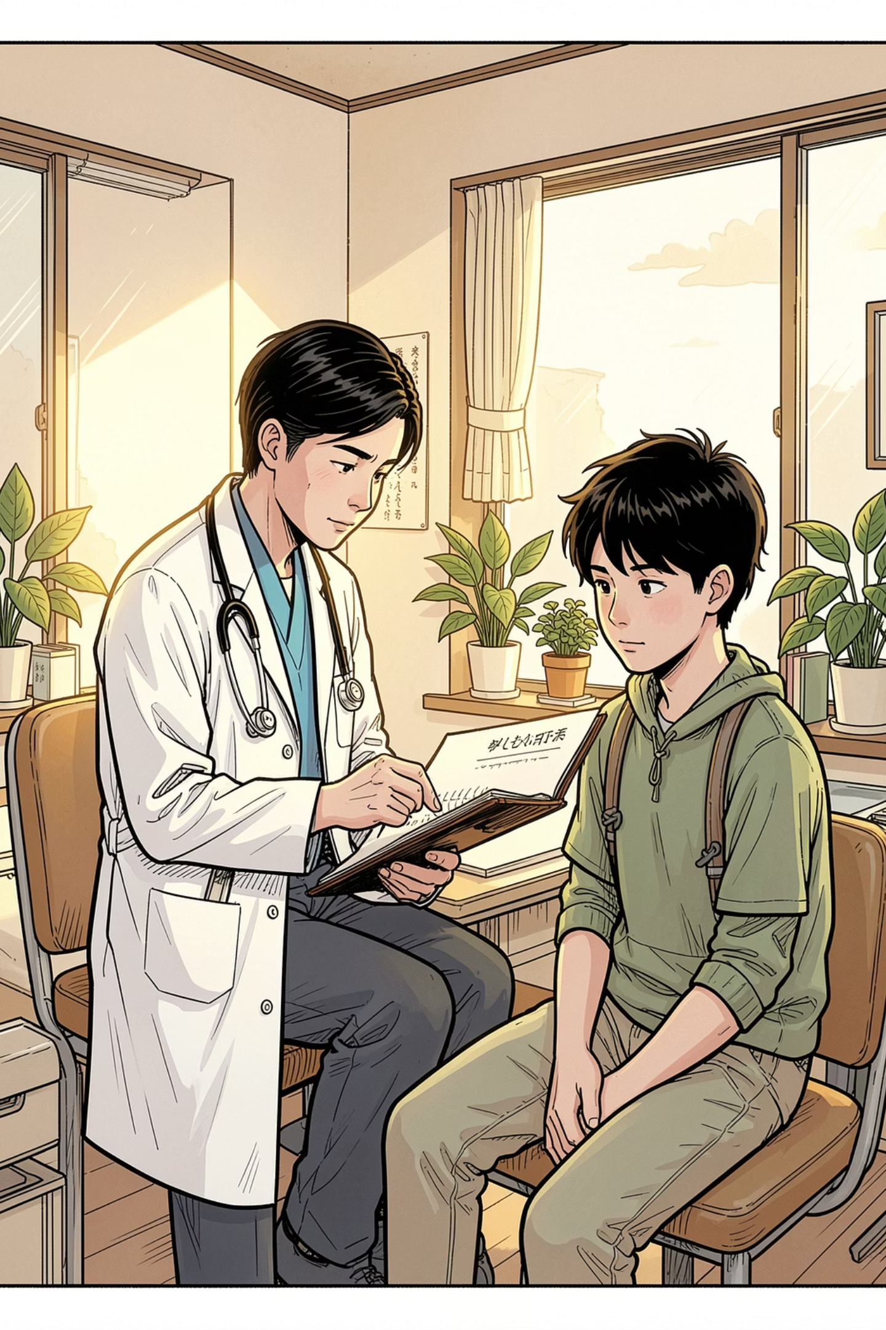
数週間後、受診日
数週間が過ぎ、道子は受診日を迎えた。薬を続け、課題のやり方も少しずつ調整していた。例えば「電気が消えているか」の確認を、時間の制限つきで減らす。例えば「同じ考えが浮かんだら、反応せずに呼吸だけする」。
1
第1週
薬を飲み始める。即効性はないが、「治療が始まった」という感覚が生まれる。
2
第2週
暴露反応妨害法に挑戦。玄関の鍵確認を一度だけにする。不安は高いが、下がることを体験。
3
第3週
学校での手の洗い方を意識的に減らす。彩花との昼食が、少しだけ楽しめるようになる。
4
第4週
受診。先生から「良くなってますね」と言われる。努力が感覚として認められる。
先生は道子の話を聞きながら、グラフのように記録を見て頷く。「良くなってますね。波はありますが、強さが減っています。暴露反応妨害法は"我慢する"だけじゃなくて、"慣れていく"ことが大事。道子さん、よく頑張った」
その言葉に、道子の目が潤んだ。努力が数字じゃなくて、自分の体の感覚として認められた気がした。

Slide 9

帰り道、そして日常へ
彩花との会話
帰り道、駅前のベンチで彩花と少しだけ話す時間ができた。道子は、心の中にいつもの監視役がいることを知りながらも、話の内容に集中できた。笑って、うなずいて、相づちを打つ。自分が今ここにいる感覚が、以前より確かだった。
「ねえ道子、最近なんか顔つき変わったよね。前より、話してるとき落ち着いてる」
彩花の言葉に、道子は「そうかも」と答えた。否定するほど、嘘っぽくなるほど、変化は確かだった。
家でのひとこま
ある夕方、母が洗濯物をたたみながら言った。「道子、今日部活どうだった？」
「普通に楽しかった」
道子の口からその言葉が出るのが不思議だった。楽しい、という感情の手触りが、確かに胸にある。強迫のせいで"楽しい"が削られていく前の自分が、少しずつ戻ってきている。道子は自分でも驚くくらい素直に笑った。

Slide 10
明日も、ちゃんと生きられる
夜、ベッドに横になる。天井を見つめると、また不安が顔を出しかける。道子はスマホを置いて、静かに目を閉じ、呼吸を数える。
「不安が来るのは、怖さじゃなくて、脳の癖。私はそれを育てない。」
その考え方が、道子の中で少しずつ当たり前になっていく。波はまた来る。でも、その波に飲まれずに、やり過ごす方法を道子はもう知っている。家に帰って、ふとした拍子に「やっぱり確認しなきゃ」という思考が戻ってくる日もある。けれど道子は昔の自分のように、思考に絡め取られなくなっていた。不安が上がっても、確認の儀式へ直行する前に、一呼吸置ける。先生が言った通り、脳が過剰に回す回路が、少しずつ別の動きを覚えていく。
完全には終わらない
でも、やり方は知っている
証明を積み重ねる
それでも、完全に終わったわけではない。不安は時折、戻ってくる。それが自然だ。
一呼吸置く。不安の波が下がるのを待つ。その方法を、道子はもう体で覚えている。
だから眠りに入る直前、道子は小さく思った。——明日も。確認しなくても、ちゃんと生きられる。
今日は、その証明を積み重ねたんだ、と。
まちがいなく、今日も

